Slide 1
Η Ιστορία ενός σπόρου Βαμβακιού

Slide 2
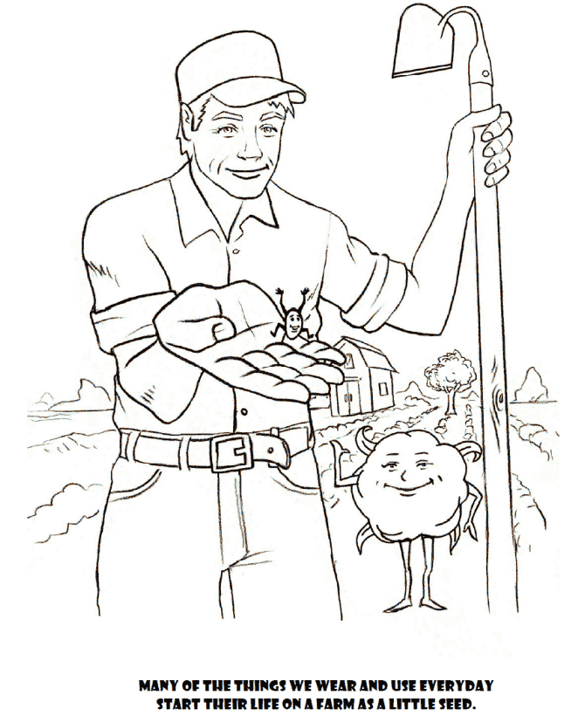
Ο Κύριος Γιώργος κρατάει στο χέρι του ένα μικρούλη σποράκι

Slide 3
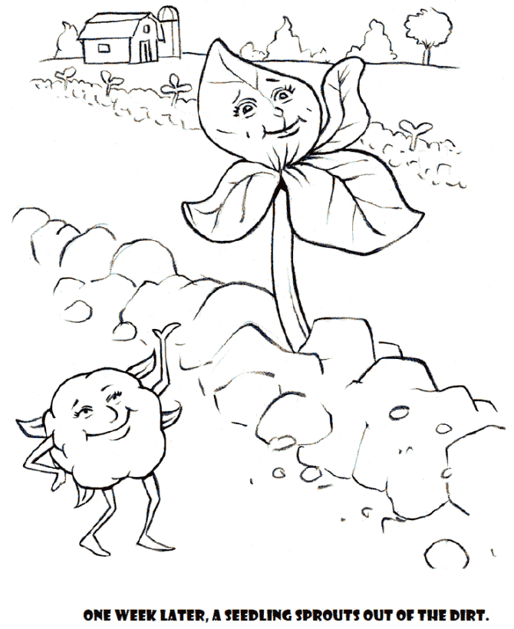
Το έσπειρε στο χώμα, το πότισε,το τάισε και το σποράκι έγινε κλαδάκι

Slide 4
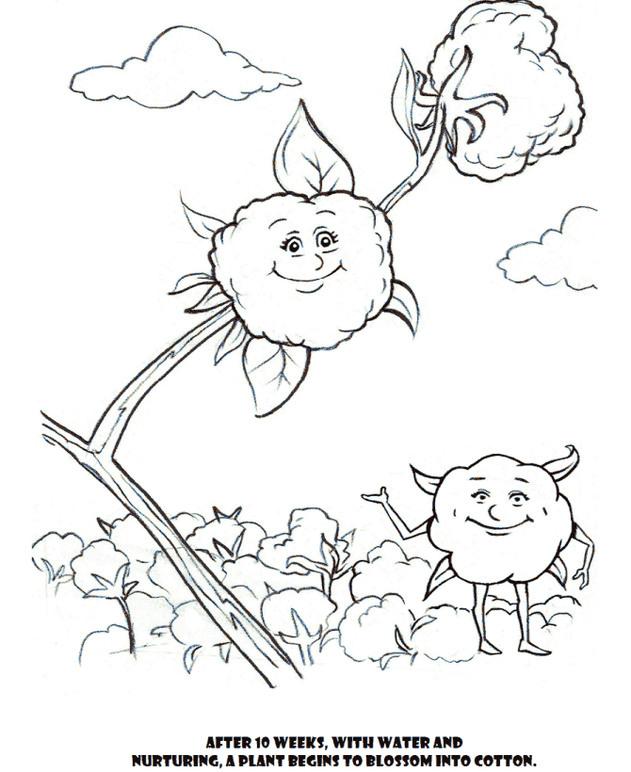
Κάτω απ’ τον ήλιο τον ζεστό,το σποράκι έγινε όμορφο φυτό

Slide 5
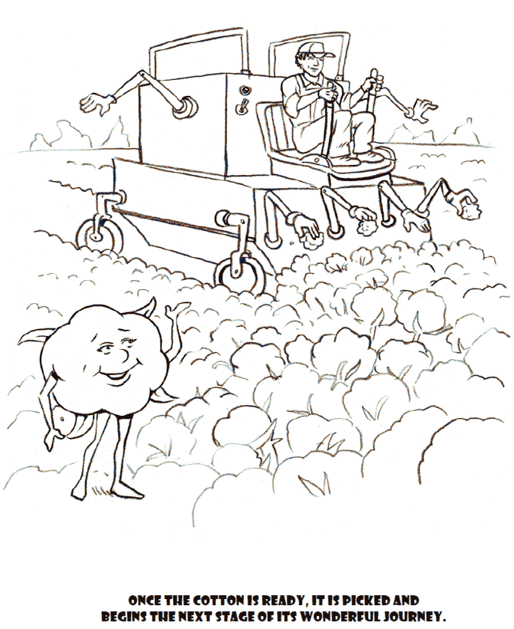
Το χωράφι γέμισε βαμβακιές και ο βαμβακοσυλλέκτης μάζεψε όλο το βαμβάκι

Slide 6
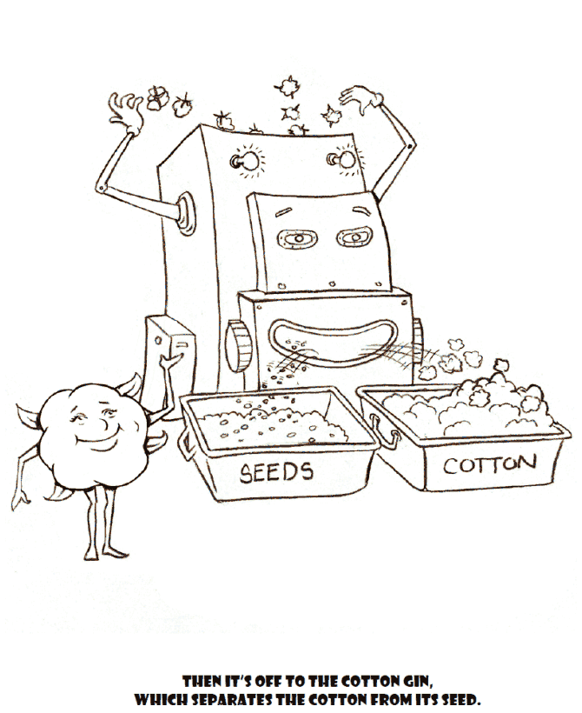
Το βαμβάκι ταξιδεύει τώρα για το εκκοκκιστήριο Εκεί θα χωρίσει το βαμβάκι από τα σποράκια του

Slide 7
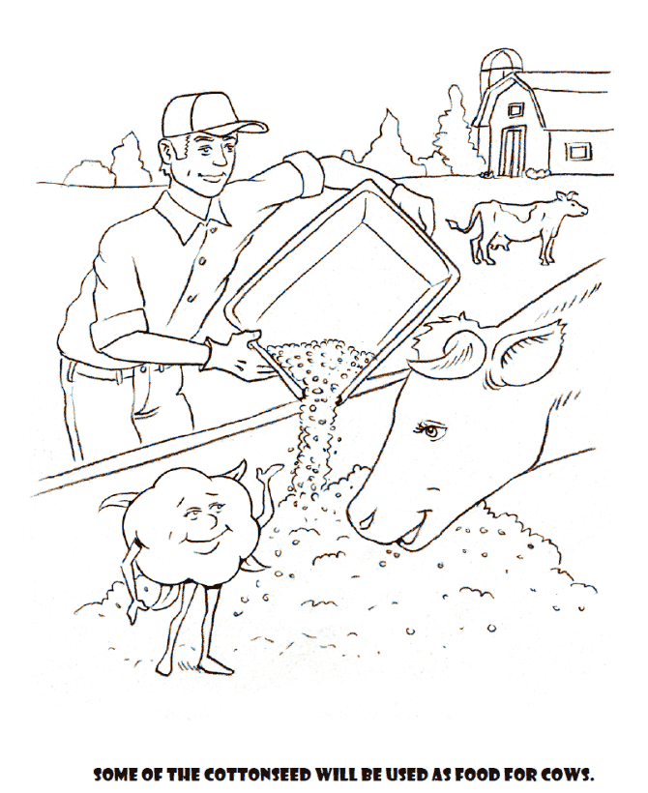
Κάποια σποράκια θα γίνουν βαμβακοπιτούλα για να ταΐσουν τις αγελάδες……

Slide 8
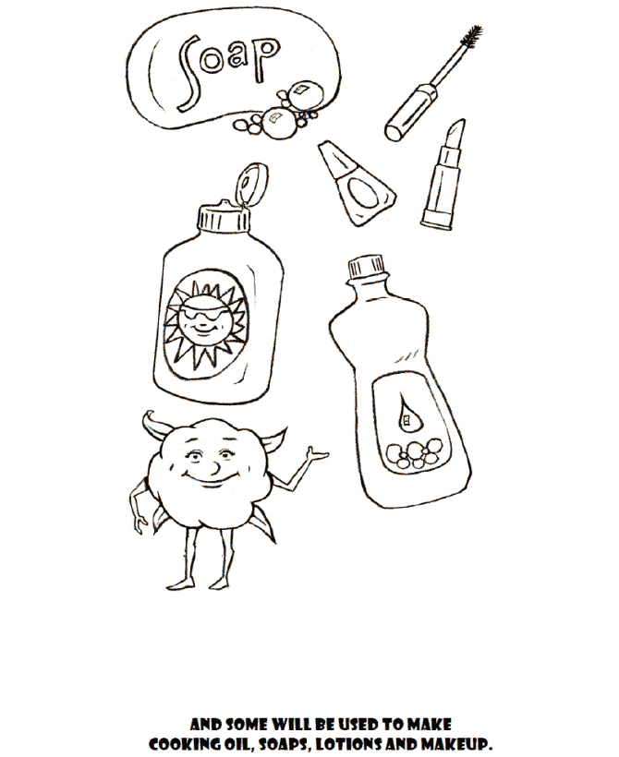
….άλλα θα γίνουν λάδι, σαπούνια, λοσιόν και καλλυντικά

Slide 9
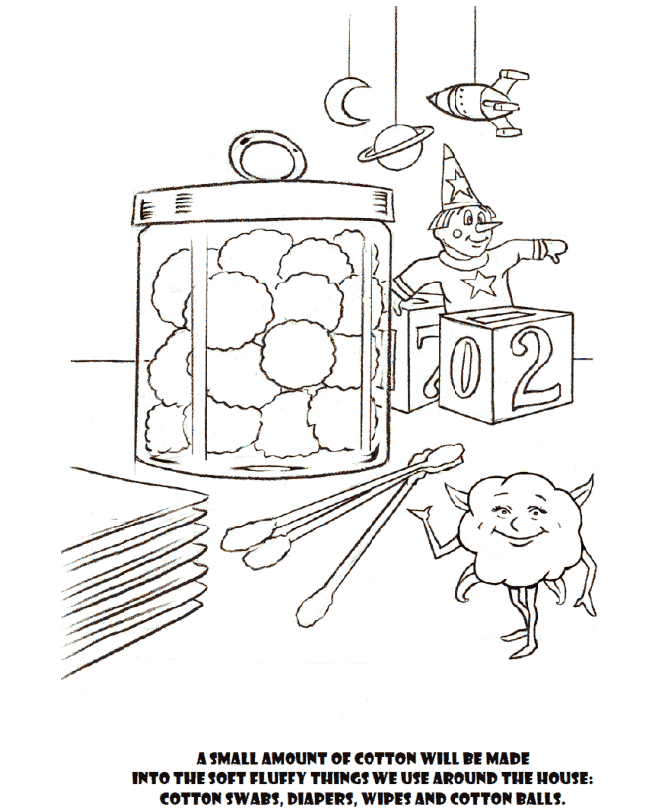
Το βαμβάκι θα γίνει πον-πον, μπατονέτες,παιχνιδάκια….

Slide 10
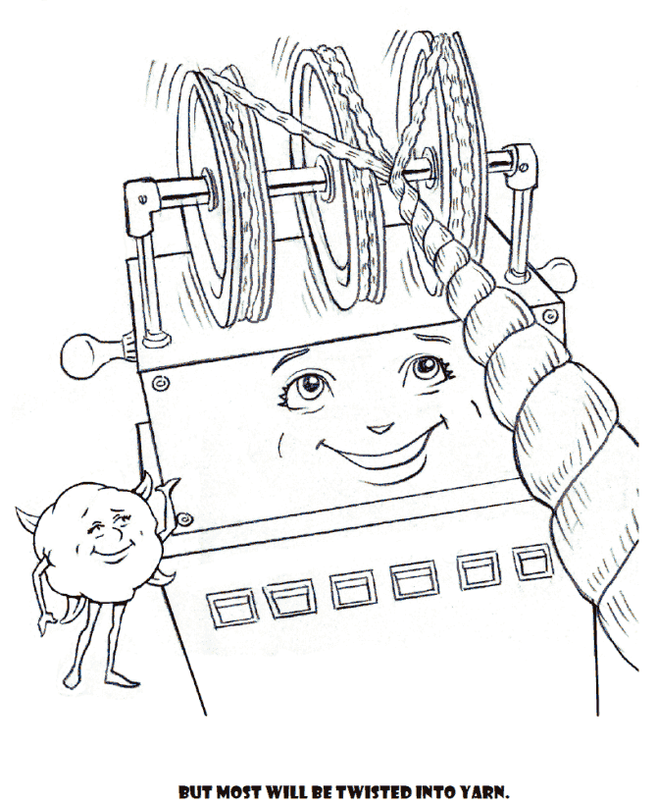
Αλλά το σημαντικότερο θα ταξιδέψει στις κλωστοϋφαντουργίες. Θα γίνει ΚΛΩΣΤΗ…..

Slide 11
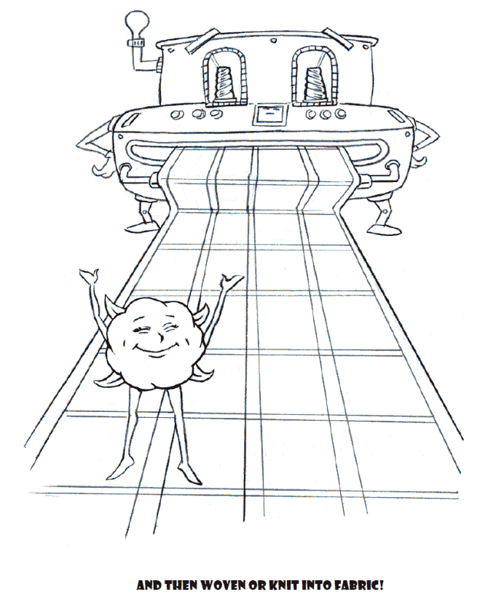
…..και μετά όμορφο βαμβακερό ύφασμα

Slide 12
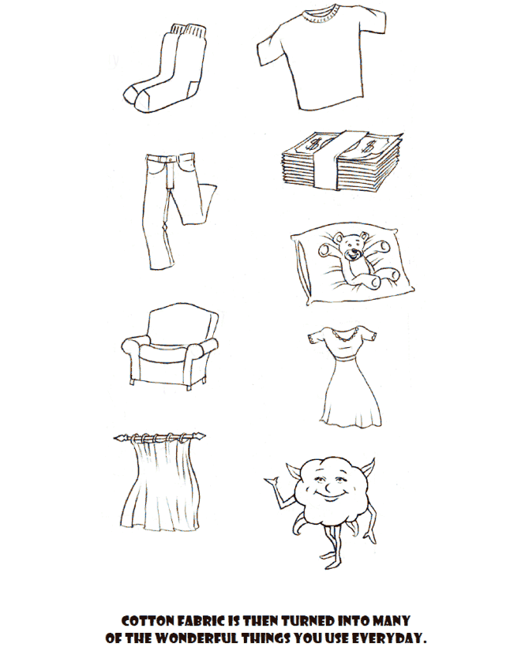
Θα φτιάξουμε το ρουχισμό μας και άλλα πράγματα….

Slide 13
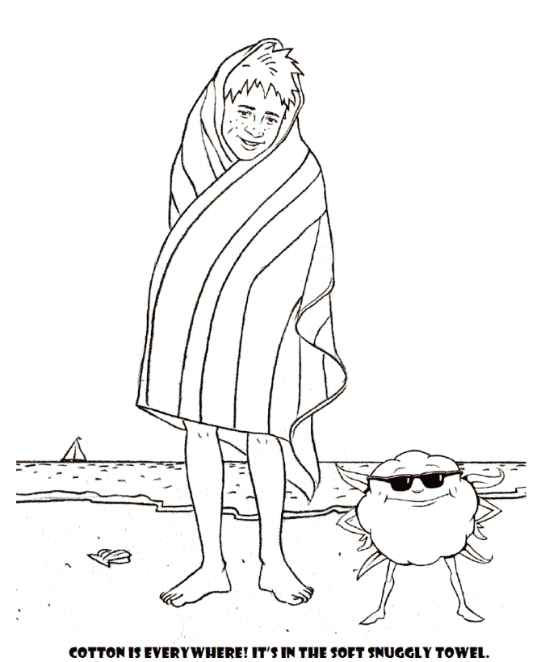
…..τις πετσέτες του μπάνιου

Slide 14
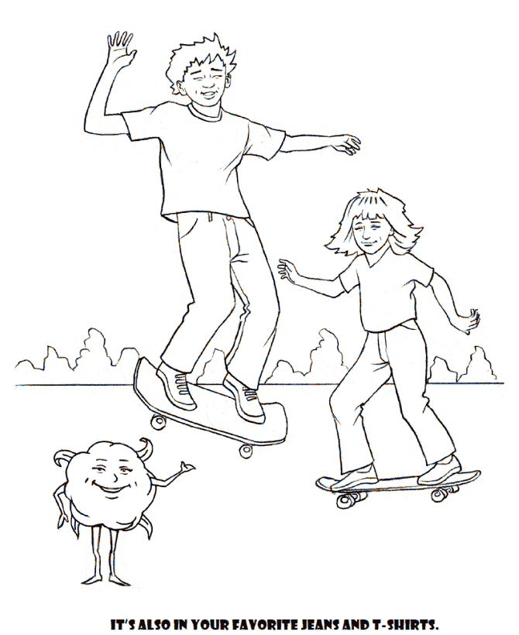
Άνετα ρούχα για παιχνίδι

Slide 15
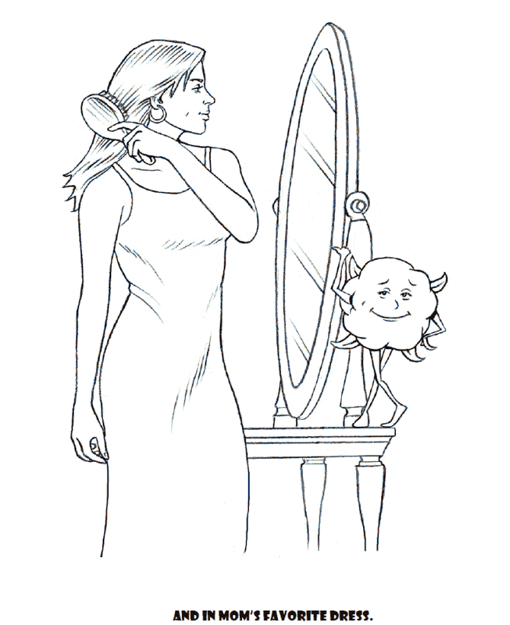
Τα φορέματα της μαμάς

Slide 16
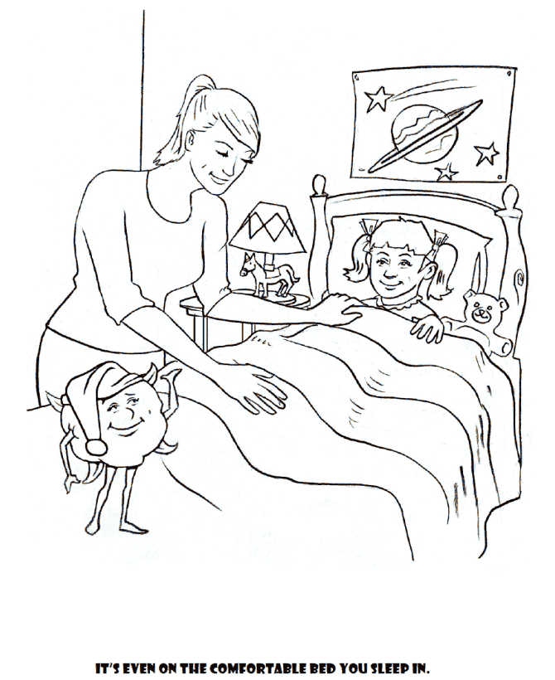
Ζεστά και άνετα στρωσίδια

